Slide 1
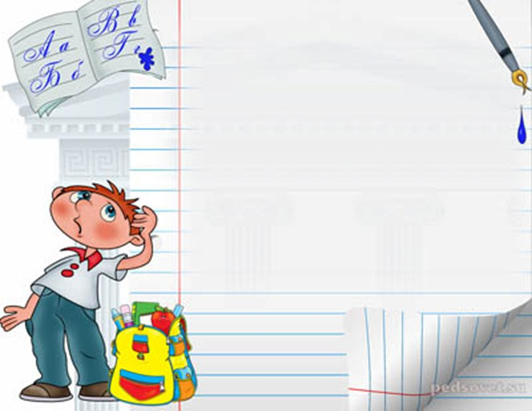
Дев’ятнадцяте лютого Класна робота
Відмінювання прикметників.

Slide 2
За кінцевим приголосним основи прикметники поділяються на групи:
тверду
м’яку
Прикметники твердої і м’якої груп мають різні зразки відмінювання.

Slide 3
тверда
основа закінчується на твердий приголосний
закінчення у початковій формі
-ий
Милий,добрий,
смачний,великий.

Slide 4
М’яка
основа закінчується на м’який приголосний
закінчення у початковій формі
–ій,-їй
Мужній,літній,
довгошиїй.

Slide 5
Це цікаво!
Прикметники на –лиций не належать ні до твердої, ні до м’якої групи. Вони відмінюються за окремим зразком. Їх в українській мові небагато: білолиций,круглолиций, червонолиций,блідолиций.

Slide 6
Поділ прикметників на групи

Slide 7
Подумай!
Визначте рядок,у якому всі прикметники належать до м’якої групи:
а) звичайн…й, широк…й, тривожн…й;
б) торішн…й, міцн…й, цьогорічн..й, сільськ…й;
в) син…й, мужн…й, справжн…й, останн…й;
г) ближн…й, всесвітн…й, рад…й, вишнев…й.
Провідміняй будь-який з них.

Slide 8
Поміркуй!
Визначте рядок,у якому всі прикметники належать до твердої групи:
а)могутн…й, віковічн…й, останн…й; б)безкрайн…й, осінн…й, міськ…й; в)важк…й, бідн…й, віков…й; г)безодн…й, городн…й, дочірн…й.
Провідміняй будь-який з них.

Slide 9
Попрацюйте у парах
Провідміняйте три словосполучення (на вибір) із прикметниками твердої, м’якої групи та на – лиций. Свіжа фарба, порожня аудиторія, пізня весна, блідолиций місяць, запашні аромати, шалене кохання.
Вправа 365.

Slide 10
Гра «Вірю – не вірю» Якщо твердження правильне, учень говорить: «Вірю», якщо неправильне, каже: «Не вірю».
Прикметники поділяються на тверду, м'яку і мішану грипи.
Прикметники на –лиций належать до твердої групи.
Прикметники твердої групи мають закінчення –ий у називному відмінку.
Прикметники м'якої групи мають закінчення -ій, -їй.

